Slide 1
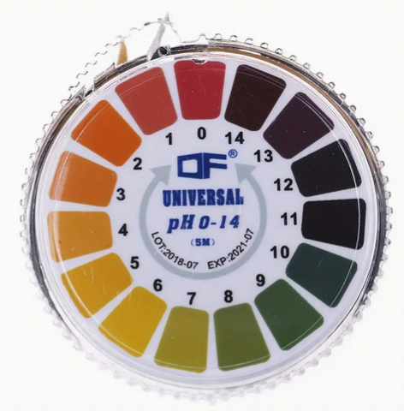
0 1 2 3 4 5 6 7
7 8 9 10 11 12 13 14

